Slide 1
DESTEK VE HAREKET
Tüzün ARIK BIYIKLI

Slide 2
HAYVANLARDA DESTEK VE HAREKET
İSKELET
HİDROSTATİK
İÇ
DIŞ

Slide 3
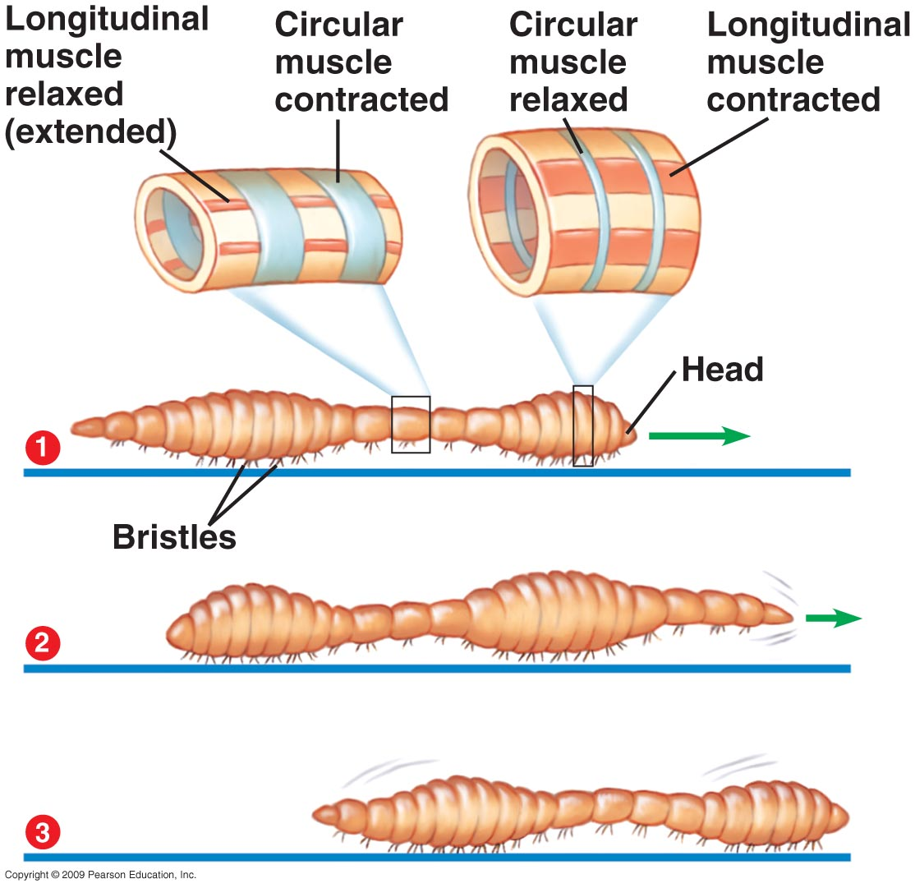
Hidrostatik İskelet
Vücut sıvısı ve kaslar destek ve hareket görevi yapar
Halkasal ve boyuna kaslarla çevrilmiş vücut boşluğu bulunur.

Slide 4

Halkalı solucanda hareket
Toprak solucanında sölom sıvısı, hidrostatik iskelet görevi yapar. Hidrostatik iskelet,
toprak solucanında halkasal ve uzunlamasına kasların peristaltik hareketine imkan verir
Vücut boşluğunu kuşatan kasların kasılmasıyla baştan kuyruğa doğru ilerleyen ritmik kasılma dalgaları oluşturulur.Bu kasılma dalgarı vücut sıvısına basınç oluşturarak sıvının öne ve arkaya itilmesini sağlar.

Slide 5
Dış ve İç İskelet
Dış İskelet
İç İskelet
Üzerinde canlı doku bulunmaz
Embriyonun ektoderm tabakasından oluşur
Kaslar iskelete içten bağlıdır
Organik ve inorganik maddelerden oluşur
Üzerinde canlı doku bulunur.
Mezoderm tabakasından oluşur.
Kaslar iskelete dıştan bağlıdır
Organik ve inorganik maddelerden oluşur

Slide 6
Dış İskelet
İç İskelet
Büyüme ve hareketi sınırlar
Eklembacaklılarda ve bazı yumuşakçalılarda görülür
Is,su kaybını engeller
Dış etkilerden korur
Büyüme ve hareketi sınırlamaz
Sünger,derisidikenli ve omurgalılarda görülür
Omurgalılarda iç iskelet kemik ve kıkırdak dokudan oluşur
Süngerlerde, derisi dikenlilerde ve omurgalı canlılarda iç iskelet görülür

Slide 7
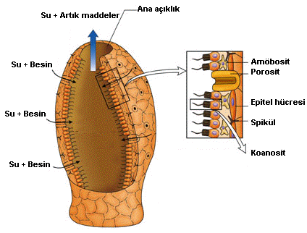
Bazı süngerlerde iç iskelet, kalsiyum karbonat veya silisten oluşan spikül denilen iğnelerden bazılarında ise spongin denilen protein yapılı liflerden oluşur.

Slide 8
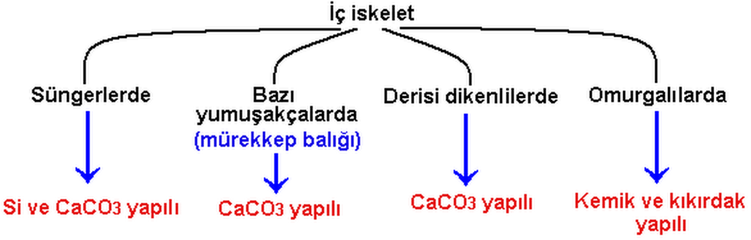
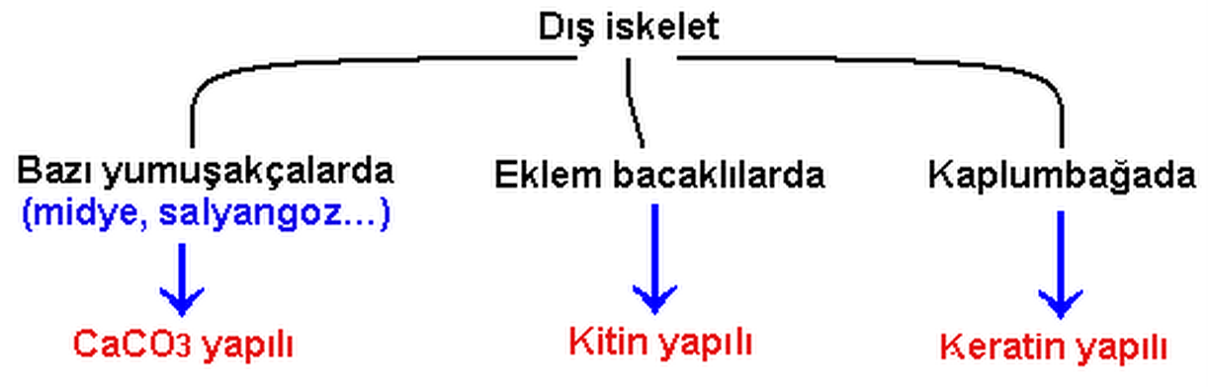

Slide 9
Derisi dikenlilerde ise kalsiyum karbonat ve magnezyum karbonattan oluşmuş deri altındaki sert plakalar iç iskeleti oluşturur.
Omurgalılardan köpek balığı ve vatoz gibi kıkırdaklı balıklarda embriyonik ve ergin dönemde iskelet, kıkırdak yapıdadır.
Kemikli balıklarda ise iskelet embriyonik dönemde kıkırdak, ergin dönemde kemik yapıdadır. Kemikli balıklardan memelilere kadar tüm omurgalılarda iskelet, kemikten yapılmıştır.
Omurgalılardan kuşlarda iskeleti oluşturan kemikler incedir. Büyük kemiklerin içlerinde hava boşlukları vardır.

Slide 10
KEMİK DOKU
Kemik doku: Kemik hücreleri ve ara maddeden oluşur.
Kemik dokuyu oluşturan hücrelere osteosit denir.
Organik ve inorganik maddeden oluşan ara maddeye osein (kollojen lifler+ kalsiyum tuzları,potasyum,magnezyum) denir.
Kemik hücreleri (osteosit) lakün denilen boşluklarda yer alır
Tüm kemik çeşitlerinin dış kısmında periost denilen kemik zarı bulunur.Bağ dokudan yapılmıştır.Sinir ve kan damarı taşır.
Kemik zarı yeni kemik hücreleri oluşturur,kemiğin enine büyümesini ve yenilenmesini sağlar.

Slide 11
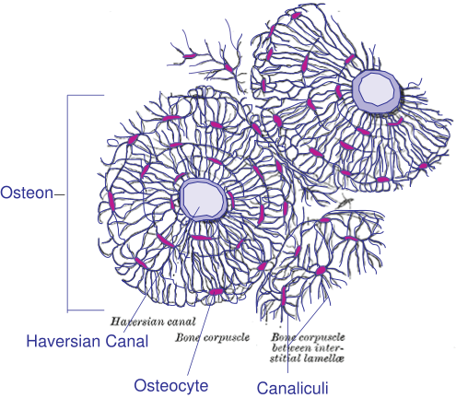

Slide 12
Kemiğin Görevleri
Vücuda şekil verir,desteklik sağlar.Kaslarla birlikte hareketi sağlar
Yaşamsal organları dış etkilere karşı korur
Kan hücrelerinin yapımında görev alır
Mineralleri depo eder.

Slide 13
Kemik Doku Çeşitleri
YAPISINA GÖRE
SIKI (SERT) KEMİK DOKU
Uzun kemiklerin gövdesinde,baş kısmındaki süngerimsi doku üzerinde
Kısa ve yassı kemiklerin dış yüzeyinde
SÜNGERİMSİ KEMİK DOKU
Uzun kemiklerin baş kısmında
Gözenekli yapıya sahip

Slide 14
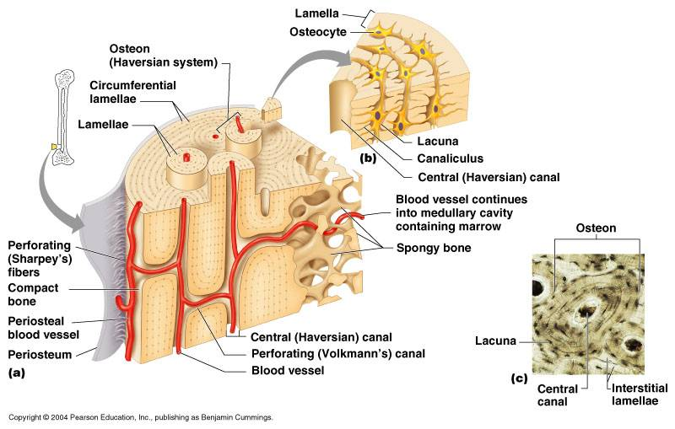

Slide 15
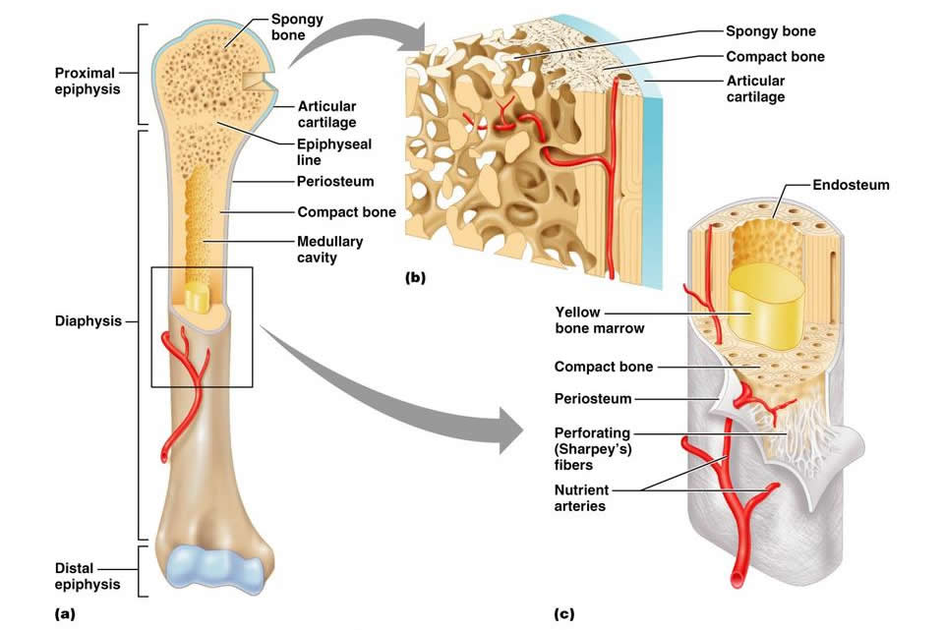

Slide 16
Şekillerine Göre Kemikler
KEMİK ÇEŞİTLERİ
UZUN
YASSI
KISA
DÜZENSİZ
Ön kol, dirsek, pazu, uyluk, kaval kemikleri bu gruba girer
omurlar ve bazı yüz kemikleri
Kafatası, kürek, kalça, kaburga
El-ayak bilek kemikleri

Slide 17
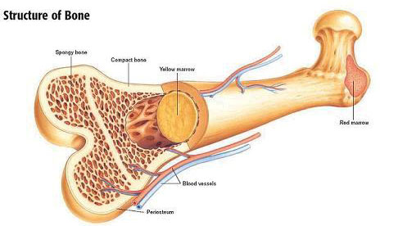
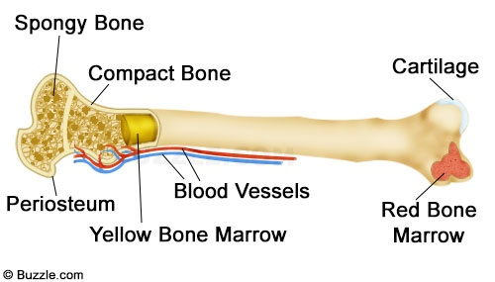

Slide 18
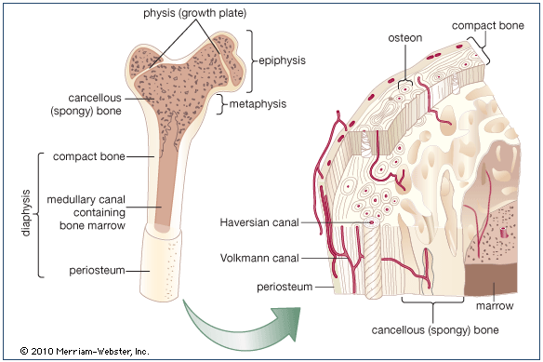
Uzun kemiklerin baş kısmında kemiğin boyuna uzamasını sağlayan kıkırdak dokudan yapılmış büyüme bölgesi bulunur. Bu kıkırdak yapıya epifiz plağı denir.19-23 yaşından sonra kemikleşir ve büyüme durur.

Slide 19
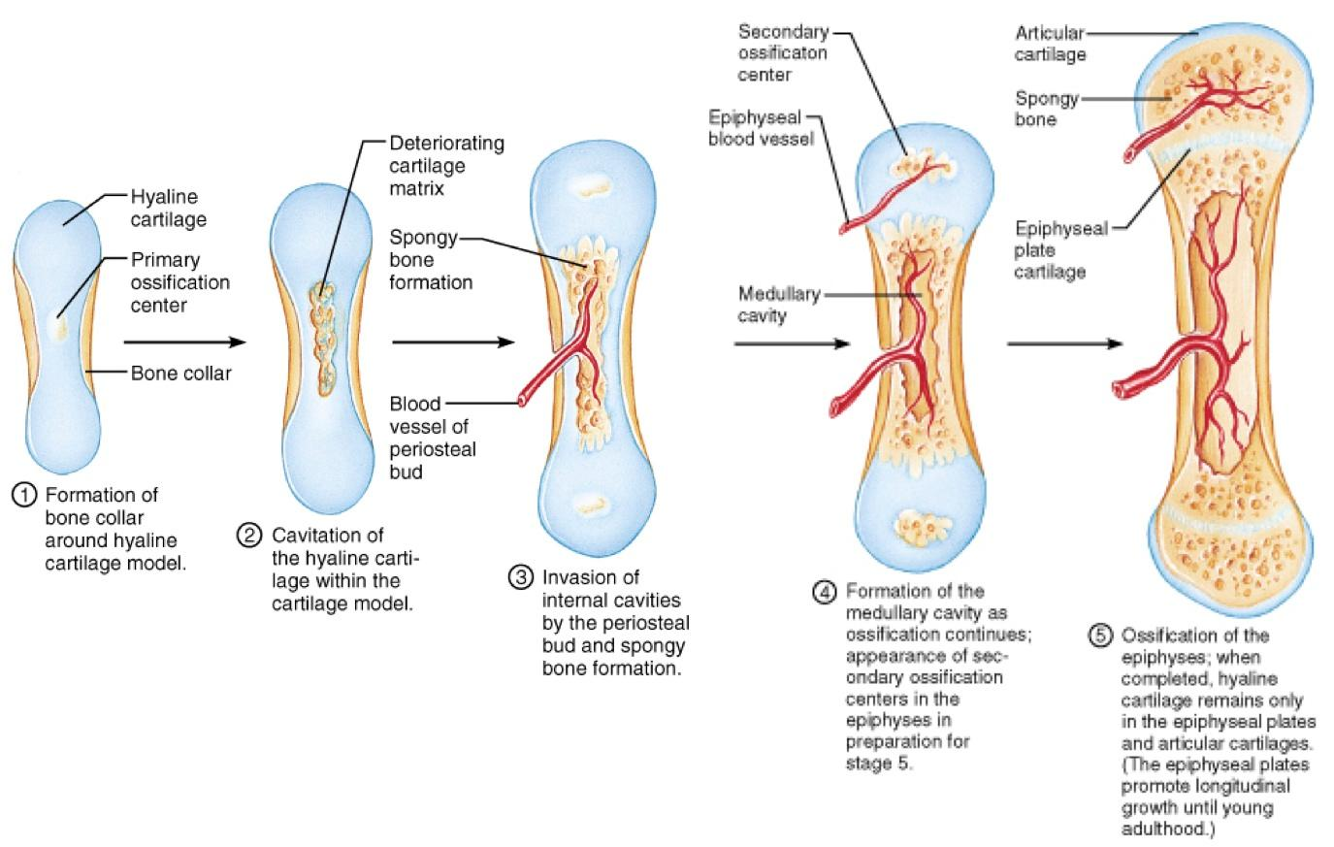

Slide 20
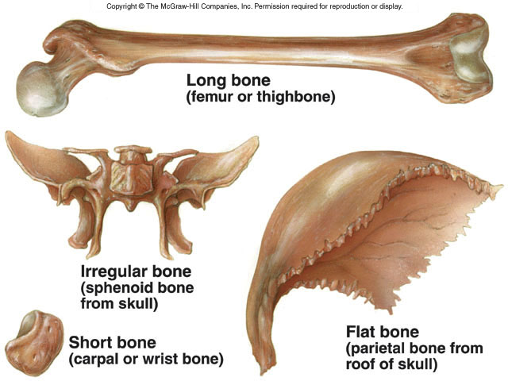

Slide 21
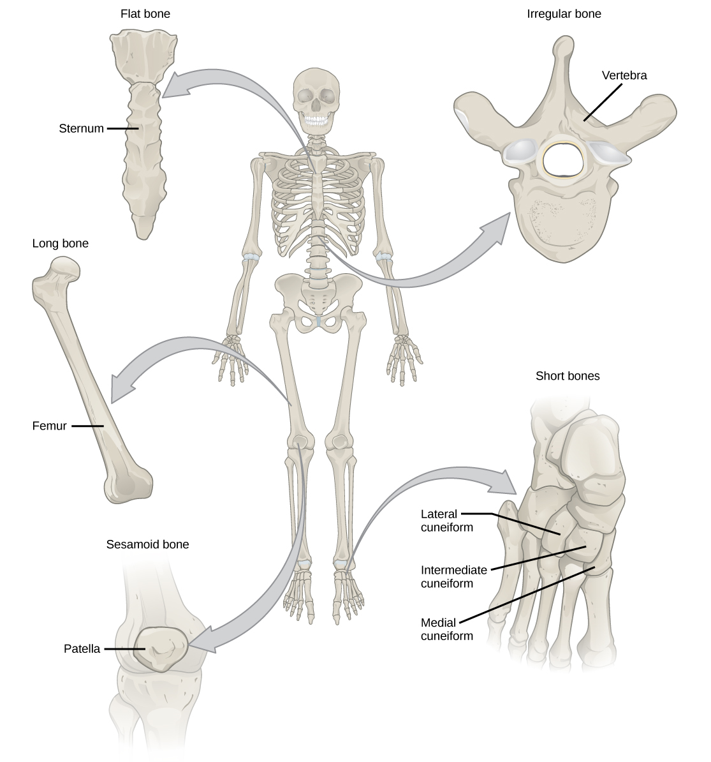

Slide 22
Kemik Dokunun Yapısını Etkileyen Faktörler
Kemik yapımında hormonlar, mineraller, vitaminler, genetik faktörler etkilidir.
Kemiğin sertleşmesi için kalsiyum, fosfor, potasyum minerallerinin kemiğe geçmesi ve bunların miktarlarının kanda belirli bir seviyede tutulması gerekir.
Bu denge kalsiyumun kemikten kana, kandan da kemiğe geçişini sağlayan hormonlarla düzenlenir.

Slide 23
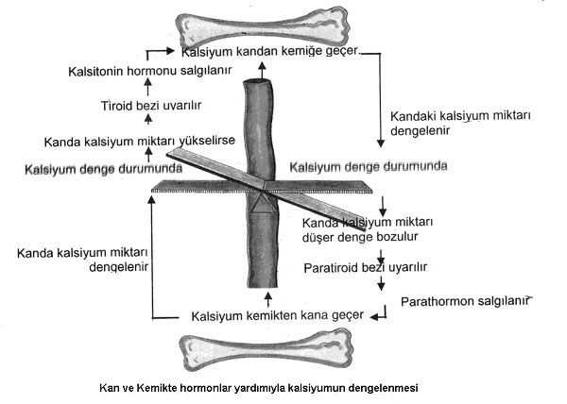

Slide 24
Kemik oluşumunda D, A, C vitaminlerinin de etkisi vardır.
D vitamini kemiklerde kalsiyum ve fosfat birikmesini sağlar. D vitamini eksikliğinde kemiklerde yumuşama ve eğilme meydana gelir.
Bu durum çocuklarda raşitizm, yetişkinlerde ise osteomalizi denen kemik hastalığına neden olur.
Yaşlanmaya bağlı kemik hücresi kaybı, genetik özellikler, D vitamini, kalsiyum gibi minerallerin eksikliği nedeniyle kemik ara maddesi azalır.Bu da osteoporoza yol açar.
A vitamini eksikliğinde kemiklerin büyümesi yavaşlar, C vitamini eksikliğinde ise kemiklerde zayıflama ve kırılma görülür.

Slide 28
KIKIRDAK DOKU
Memeli embriyolarında iskelet kıkırdak yapılıdır ve mineral birikmesiyle kemikleşir.
Bazı bölgelerde (eklem,kaburga uçları,burun,kulak) hayat boyu kıkırdak halinde kalır
Kıkırdak doku: Kıkırdak hücreleri (kondrosit)+ara madde (kondrin)
Kondrosit yuvarlak veya oval şekilli,büyük çekirdeklidir.Hücreleri kapsül ile çevrili.Kapsül içinde bir veya daha fazla hücre bulunabilir
Kıkırdak dokuda kan damarı bulunmaz.Beslenme bağ dokudan difüzyon ile olur.

Slide 29
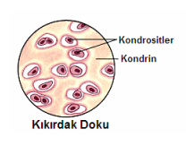
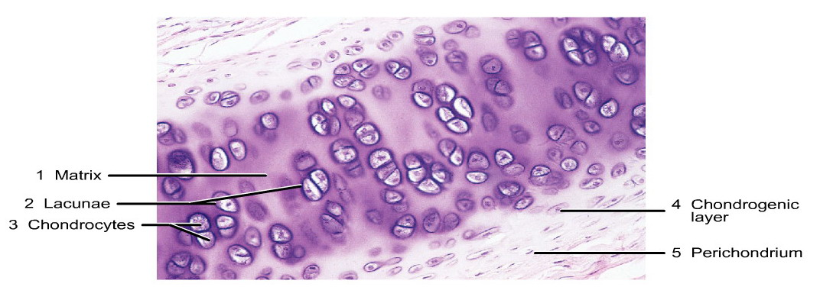

Slide 30
Kıkırdak Doku Çeşitleri
KIKIRDAK
HİYALİN
FİBRÖZ
ELASTİK

Slide 31
HİYALİN KIKIRDAK
Diğer kıkırdak çeşitlerine oranla daha fazla hücre içerir.
Hücreler arası maddesi homojen, saydam ve camsı bir görünümdedir.
Yapısında çok miktarda kollajen lifler ve az miktarda elastik lifler vardır. Bundan dolayı basınca dayanıklıdır.
Embriyo döneminde iskelet, hiyalin kıkırdaktan yapılmıştır.
Ergin bireylerin bronşlarında, soluk borusunda, burunda, kemiklerin eklem başlarında ve kaburga uçlarında hiyalin kıkırdak bulunur.

Slide 32
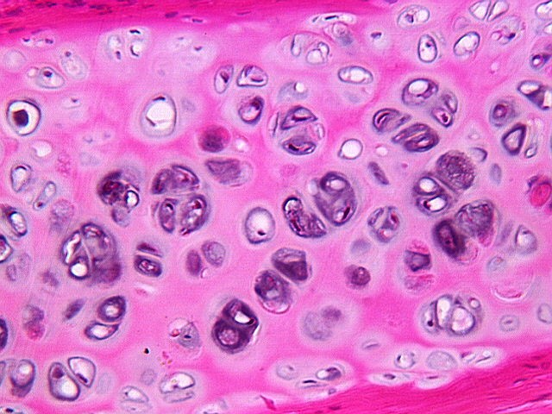

Slide 33
ELASTİK KIKIRDAK
Elastik kıkırdak, bol miktarda lif (elastik) içermesi dışında hiyalin kıkırdağa benzer.
bükülme özelliğine sahiptir. Kulak kepçesi, kulak yolu, östaki borusu ve epiglotis elastik kıkırdaktan meydana gelmiştir.

Slide 34
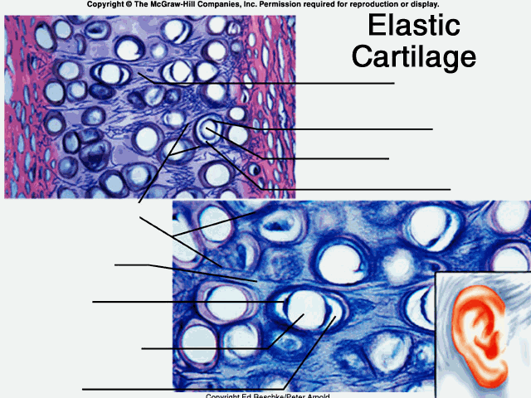

Slide 35
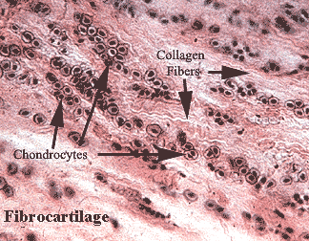
FİBRÖZ KIKIRDAK
kollajen lifler oldukça fazla, kıkırdak hücreleri ise azdır
Basınç ve çekmeye karşı dayanıklı dokulardır.
Omurlar arasındaki disklerde ve köprücük kemiği gibi kemiklerin eklem yaptığı yerlerde fibröz kıkırdak bulunur

Slide 36
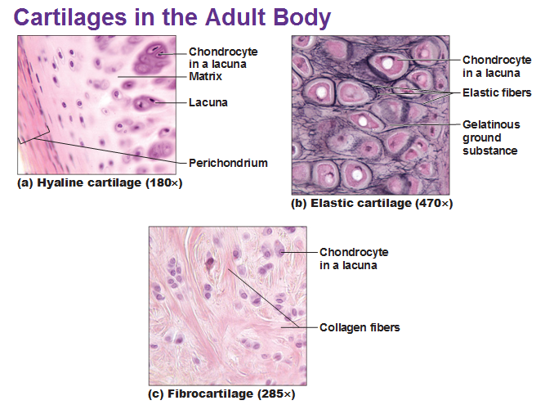

Slide 37
EKLEM ÇEŞİTLERİ
HAREKET DERECESİNE GÖRE
OYNAR
AZ OYNAR
OYNAMAZ
kemiklerin birbiriyle bağlantı kurduğu yere eklem denir.

Slide 38
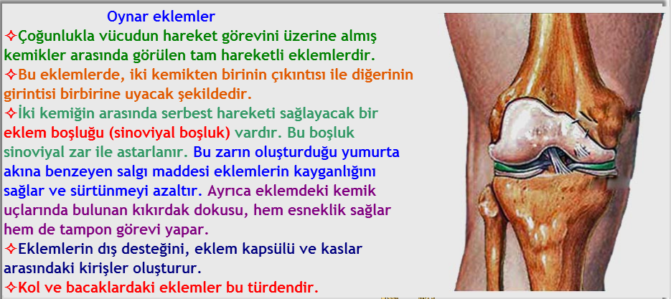

Slide 39
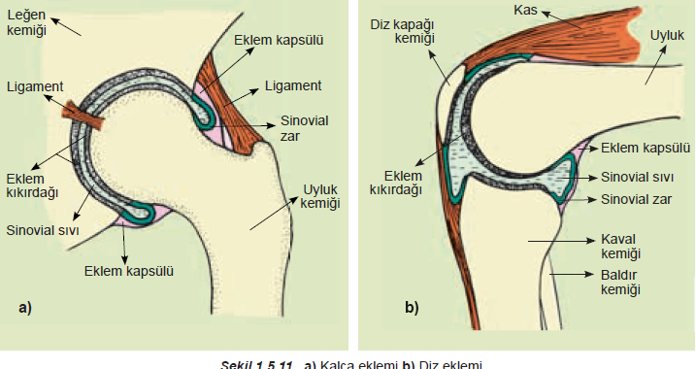

Slide 40
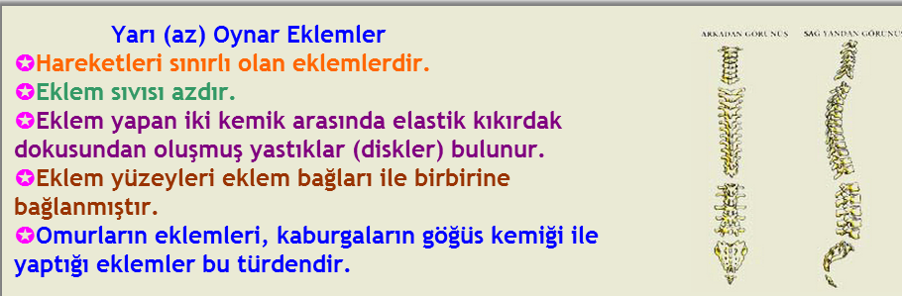
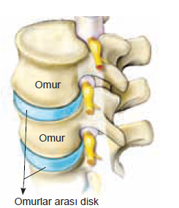

Slide 41
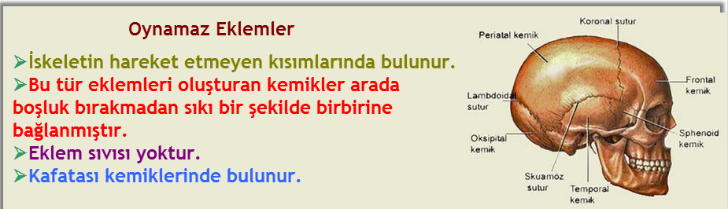

Slide 42
Eklem Hareketleri
Bir bağ doku çeşidi olan tendon (kas kirişi), kası kemiğe bağlar. Tendonların kasılma özelliği yoktur, kaslara göre daha dirençlidir.
İskelet kasları hareket için mutlaka bir ekleme etki eder. Ekleme etki eden kaslar genellikle çift olarak bulunur ve birbirine zıt çalışırlar. Birbirine zıt çalışan bu kaslara antogonist kaslar denir.

Slide 43
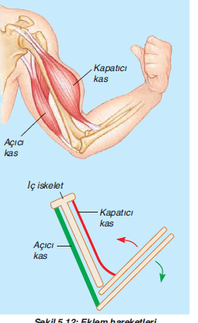
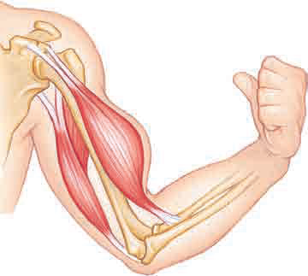
antagonist kaslardan biri kasılır (kapatıcı kas), diğeri gevşer (açıcı kas). Kol, bacak, karın, sırt ve omuz hareketleri antogonist kaslarla sağlanır.
Bacak ekleminin dik ve hareketsiz kalması sırasında, eklemin her iki yanındaki kas,
belli bir kasılma durumundadır. Yani bu kaslar aynı anda kasılır ve gevşer. Böyle kaslara
sinerjist kaslar denir

Slide 44
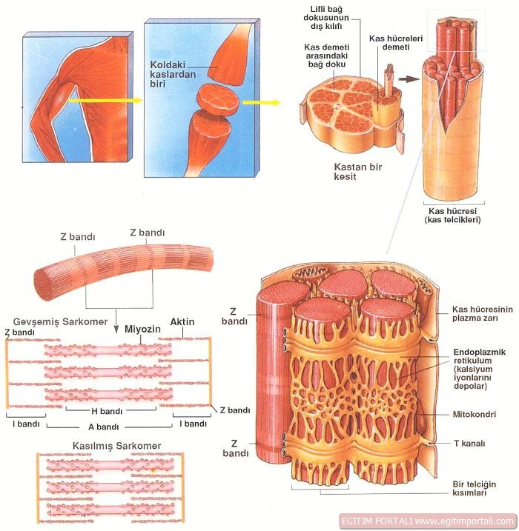
KAS DOKU
Kaslarda hücre ara maddesi bulunmaz.
Kas hücresinin sitoplazmasına sarkoplazma, zarına sarkolemma denir.
Sarkoplazmada kasılmayı sağlayan miyofibriller bulunur.
Bu fibriller aktin ve miyozin proteinlerinden oluşmuştur.
Kas hücrelerinde mitokondri sayısı fazladır.
Vücuttaki toplam kas kitlesinin %80’ini çizgili kas,%20’si düz kas ve kalp kasıdır.

Slide 45
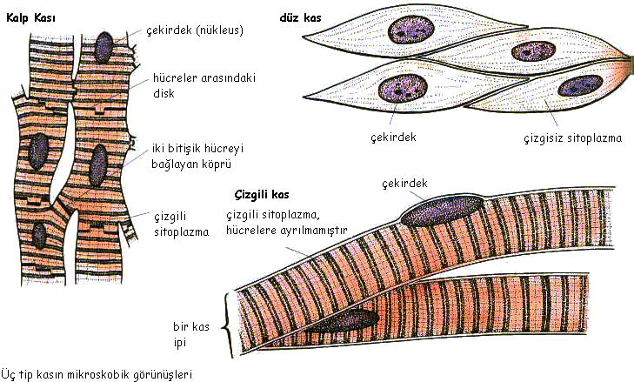
Kas Çeşitleri

Slide 46
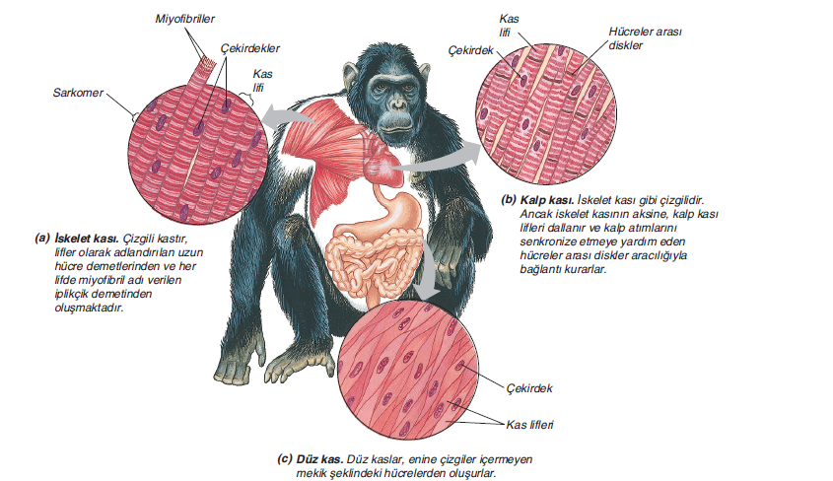

Slide 47
Kas Çeşitleri
ÇİZGİLİ KAS | DÜZ KAS | KALP KASI
Hücreleri uzun,silindirik ve çok çekirdekli.Çekirdekler hücre zarının hemen altında yer alır. | Mekik şeklindedir.Tek çekirdekli ve hücrenin ortasında yer alır. | Düzgün silindirik yapılı değildir.Dallanmalar gösterir.Bir veya iki çekirdeklidir.Oval şekilli çekirdekler hücre ortasında yer alır.
İskelete bağlı bulunan kaslardır. | İç organların yapısında bulunur. | Kalbin yapısında bulunur.
Beyin kontrolünde ve isteğe bağlı çalışır. | İstem dışı çalışır | İsteğe bağlı çalışmaz
Hızlı kasılır.Çabuk yorulur. | Kasılmaları yavaş,düzenli ve uzun sürelidir. | Çalışma prensibi düz kasa benzer
Enine bantlaşma gösterir. | Enine bantlaşma göstermez | Enine bantlaşma görülür.

Slide 48
İnsanda Kas Sistemi
Kimyasal enerjiyi, mekanik enerjiye dönüştüren kas sistemi, uyarılara kasılma ve gevşeme şeklinde cevap verir. Vücut ısısının korunmasında,vücut şeklinin oluşmasında önemli bir yer tutar.
Kas demetleri içinde çok çekirdekli hücreler olan, kas lifi
(kas hücresi) bulunur. Kas lifi, çok sayıda embriyonik hücrenin kaynaşması ile oluştuğu için çok çekirdeklidir. Her bir kas lifinde çok sayıda miyofibril bulunur.

Slide 49
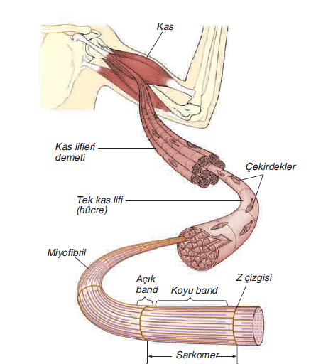
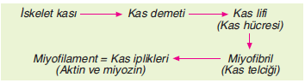
Yetişkinlerde bölünme yeteneği yoktur. Ağırlık kaldırma ve diğer kas geliştirici yöntemler kas
hücre sayısını arttırmaz, sadace mevcut olanların büyümesini sağlar.

Slide 50
Kasılma mekanizması
Kasların kasılmasını sağlayan en düşük uyartı şiddetine Eşit Şiddeti denir.
Kas,eşik şiddetinin altındaki uyartılara tepki vermez.
Eşik şiddet ve üzerindeki uyarılara cevap verir. Bu cevaba aksiyon potansiyeli denir.
Eşik şiddetinin üzerindeki uyartılara aynı şiddette tepki gösterir.Buna Ya Hep Ya Hiç Kuralı denir.
Bir kas lifi bu prensibe uyarken, çok sayıda kas lifinden oluşmuş olan kas demeti bu prensibe uymaz.
Bir kas lifinin tek bir uyarıya verdiği cevaba kasıl sarsılma denir.

Slide 51
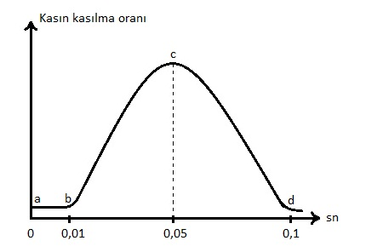
Kasın Kasılma Evreleri (Kasıl Sarsılma)
a-b:Gizli Evre: Kasın uyarıldığı an ile kasılmaya başladığı an arasında geçen süre
b-c: Kasılma Evresi:Kasılmanın başladığı an ile gevşemenin başladığı an arasında geçen süre
c-d:Gevşeme Evresi:Kasın gevşeyerek eski haline geri dönmesine kadar geçen süre

Slide 52
Gevşeme fazının başlarında bir kas hızlı uyarımlar alırsa, kas bir uyarımdan sonra tamamen gevşeyemeden ikinci uyarımı almış demektir. Bu durumda her bir uyarımın tek tek yol açacağından daha güçlü bir kasılma oluşur. Birikim olarak adlandırılan bu durum, ikinci uyarımın birinciye eklenmesi ile meydana gelir.

Slide 53
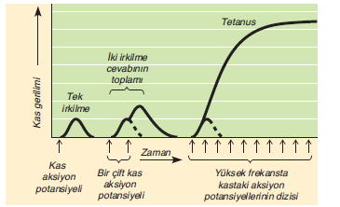

Slide 54
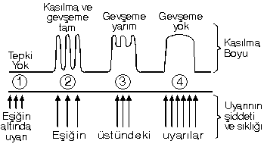
Kas,gevşeme evresininden sonra tekrar uyarılıncaya kadar dinlenir.Bir kas kısa aralıklarla sık sık uyarılırsa tam gevşeyemeden sürekli kasılı durumda kalır.Bu olaya fizyolojik tetanoz denir.
İskelet kasları dinlenme halindeyken kişinin bilinci açık olduğu sürece hafif kasılı durumdadır.Bu duruma kas tonusu denir.Bayılma halinde kas tonusu yoktur.

Slide 55
İnsan baygın olmadığı sürece kaslarının tümü hafifçe kasılı durumdadır. Buna tonus denir. Tonus halindeki kas, tamamen gevşemiş bir kasa göre daha güçlü tepki gösterebilir.
Kasların kasılması için olduğu gibi, gevşemesi için de enerji gerekir. Eğer kasılan kaslar, enerjiden yoksun ise kasılı kalır. Kaslarda biriken laktik asit, ölümden sonra kastaki miyozini sertleştirir. Bu olaya ölüm katılığı denir. Uzun süre kovalanan hayvan avlanırsa,eti katı ve laktik asitten dolayı lezzetsiz olur.

Slide 56
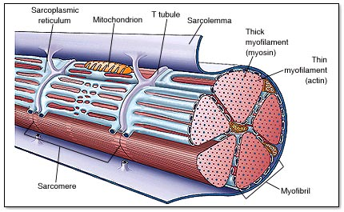
Çizgili kaslarda aktin ve miyozin filamentleri açık ve koyu bantlar oluşturur.
Aktin filamentlerin bulunduğu bölge ışığı az kırdığı için açık renkli görülür bu bölgeye I BANDI denir.
Miyozin+aktin iplikçiklerin bulunduğu bölge ışığı çok kırar.Koyu renkli görülür.Bu bölge A BANDI adını alır.

Slide 57
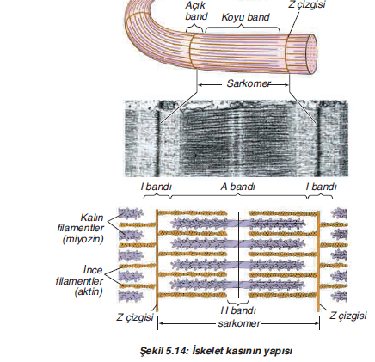

Slide 58
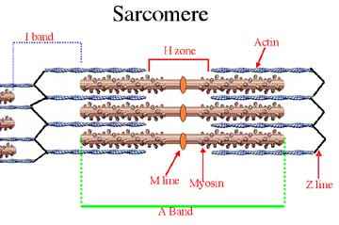
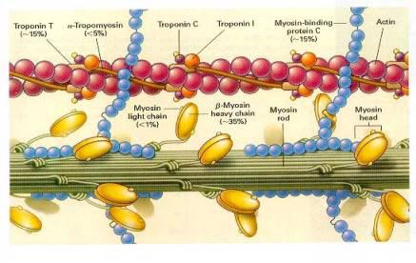
A bandının ortasında sadece miyozin filamentlerinden oluşan bölgeye H BANDI denir.I bandının ortasında Z çizgisi bulunur.İki Z çizgisi arasındaki bölgeye SARKOMER denir.

Slide 59
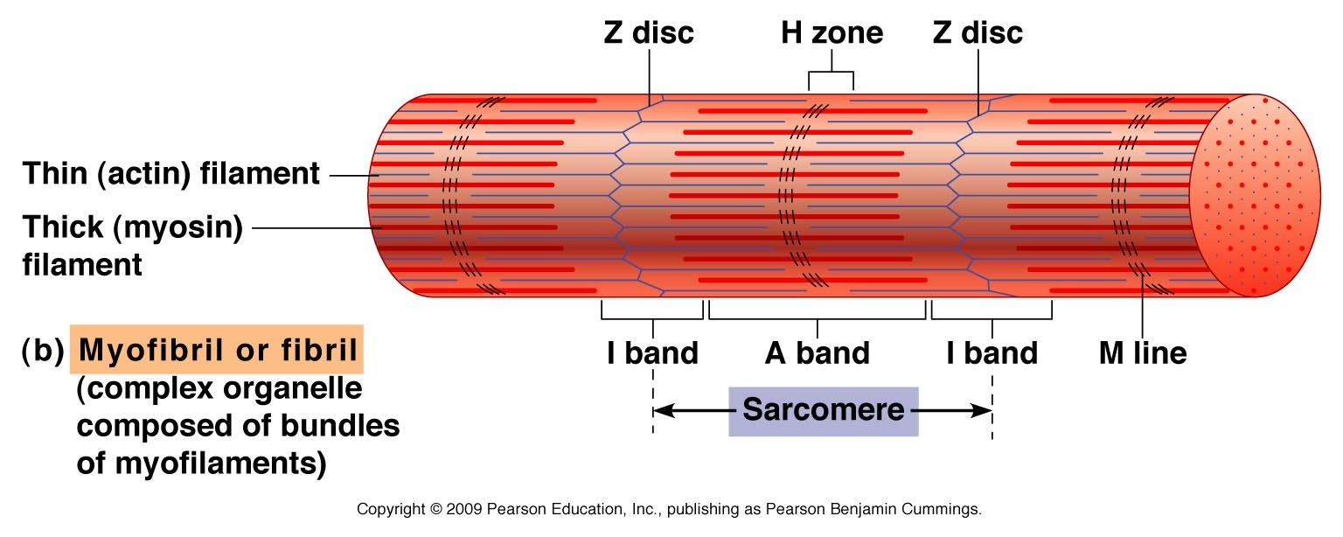

Slide 60
Kas kasılmasının ATP, Ca++, K+ ve Mg++ bulunan sulu ortamda aktinlerin, miyozinler üzerinde kayması ile gerçekleştiğini ifade eden Huxleyʼin kayan iplikler hipotezidir.
Kayan iplikler hipotezine göre kas kasılırken;
● Z çizgileri ve aktin iplikleri birbirine yaklaşır.
● Sarkomerin boyu kısalır.
● H bandı önce daralır, sonra kaybolur.
● Ι bandı daralır.
● Miyozin iplikleri komşu I bandını geçemez.
● A bandının boyunda aktin ve miyozin ipliklerin uzunluğunda değişme
olmaz.
● Kas demetinin boyu kısalırken eni genişler, hacmi değişmez

Slide 61
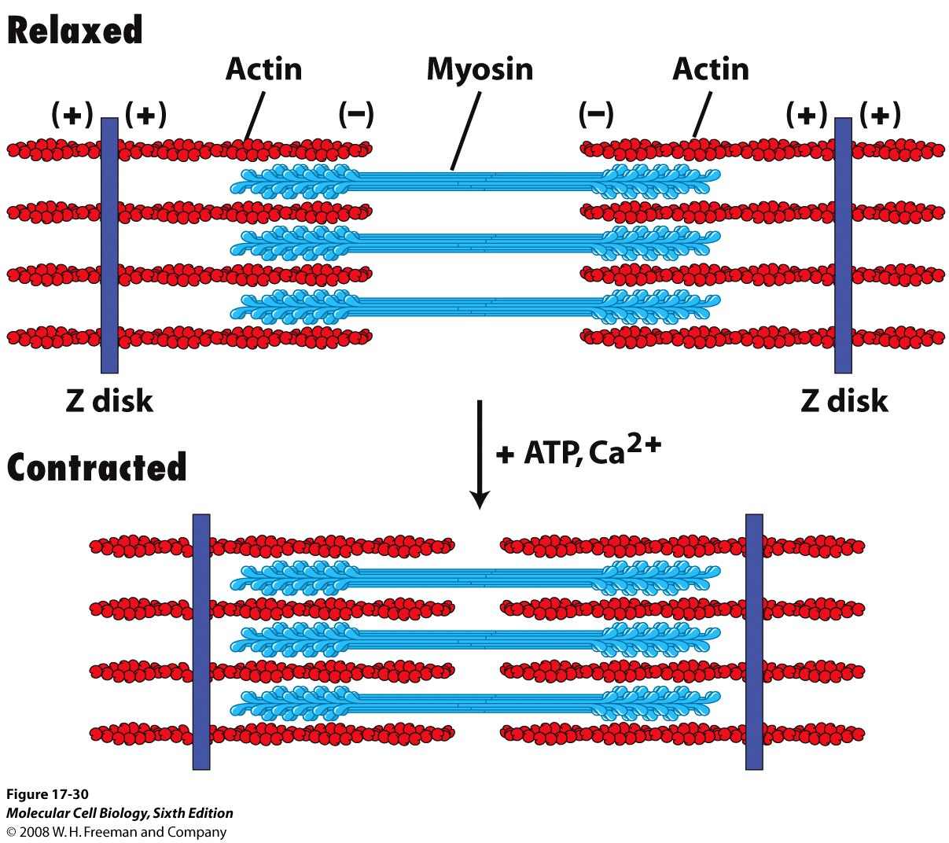

Slide 63

Kas kasılması için gerekli enerji
Kasılmanın başında kas lifi içinde bulunan çok küçük miktardaki ATP, sadece birkaç kasılmaya yeter. Kas lifi ATP ihtiyacını; Kreatin fosfat (CP), mitokondrideki solunum ve sitoplazmadaki glikolitik yol (laktik asit fermantasyonu) ile karşılar.
Kasılma aktivitesinin başında kreatin fosfattan çok hızlı bir şekilde ATP oluşumu sağlanır.

Slide 64
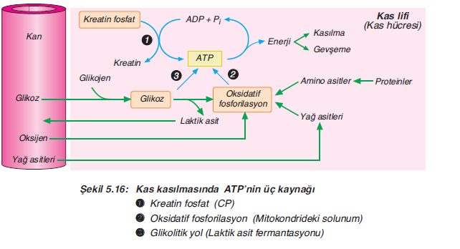

Slide 65
Orta şiddetteki kas aktivitesinde kas kasılması için kullanılan ATP nin çoğu oksidatif fosforilasyon ile sağlanır. Egzersizin ilk on dakikasında, kas glikojeni glukoza yıkılarak,sonraki zamanda ise kandan gelen glukoz ve yağ asitleri kullanılarak oksidatif fosforilasyon yapılır.Egzersiz uzarsa kas, glukozdan daha çok yağ asitlerini kullanır
Eğer egzersizin şiddeti yüksekse kasa ATP ihtiyacını karşılamaya yetecek ölçüde O2 ulaşamaz. Bu durumda kas, oksijensiz solunum (laktik asit fermantasyonu) da yapar

Slide 66
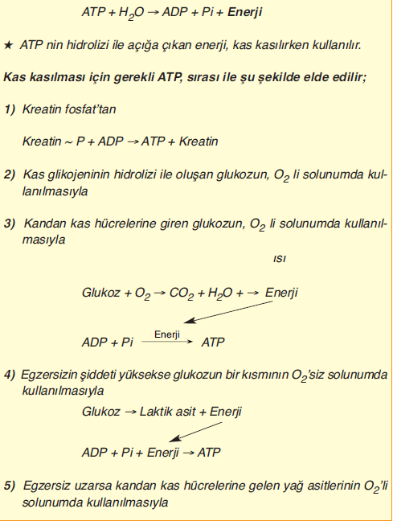

Slide 67
Kas aktivitesinin sonunda kasın içindeki kreatin fosfat ve glikojen düzeyleri azalır. Bunları yerine koymak için de enerji gereklidir. Bu nedenle kas, aktivitesini bitirdikten sonra bir süre daha yüksek miktarda O2 tüketmeye devam eder.

Slide 68
Kas Kasılmasının Kimyası
Çizgili kaslar,sinir sisteminden gelen, miyelinli sinir lifleri (motor nöron) ile uyarılır. Motor nöronlar ile kas arasındaki sinir–kas bağlantısına motor uç plak denir.

Slide 69
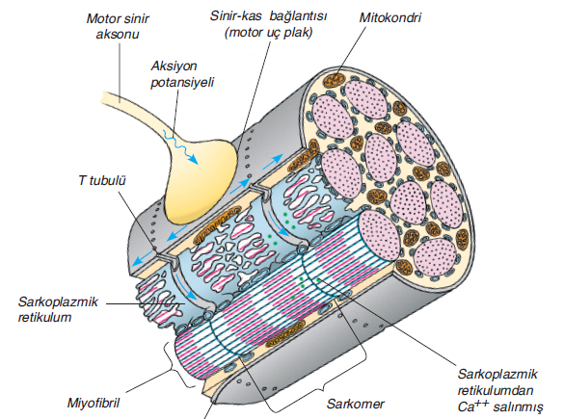
Motor nöron ucundan asetilkolin hormonu salgılanır asetil kolin, sinir–kas bağlantısı
arasına yayılır.

Slide 70
Asetil kolin, kas zarının (sarkolemma) Na+ geçirgenliğini arttırarak elektriksel değişime neden olur yani kasın uyarılmasını sağlar.
Uyarılmış kasın sarkoplazmik retikulumundan Ca++ iyonları çıkarak aktin–miyozin arasına yayılır, magnezyum iyonları alınır. Ca++, miyozin lifleri üzerinde bulunan ATPaz enzimini aktifleştirir, böylece ATP parçalanır ve kasılma sağlanır
Ca++ iyonları sarkoplazmik retikulum tarafından aktif taşıma ile geri alınır ve kas gevşer. Kasın gevşemesi için de ATP gereklidir

Slide 71
Kasılmış kasta Ca++, sarkoplazmadaki aktin – miyozin arasındadır. Gevşemiş kasta Ca++, sarkoplazmik retikulum içindedir

Slide 72
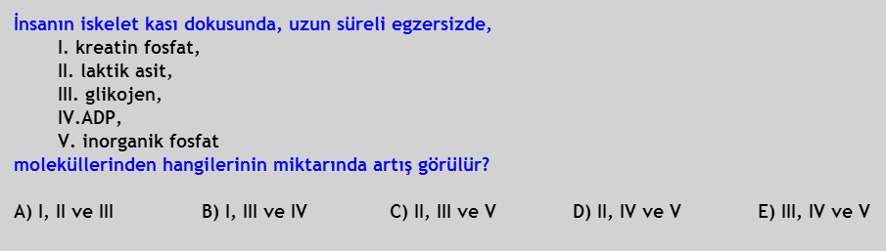
2011 LYS

Slide 73
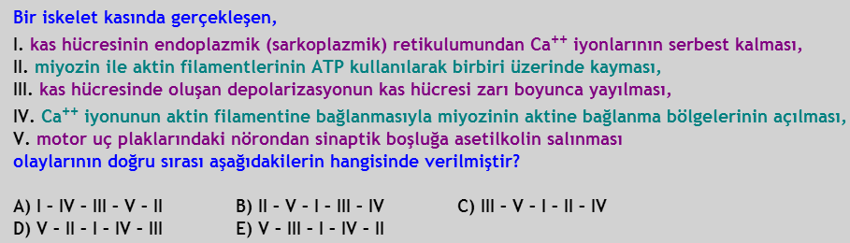
2010-LYS

Slide 74
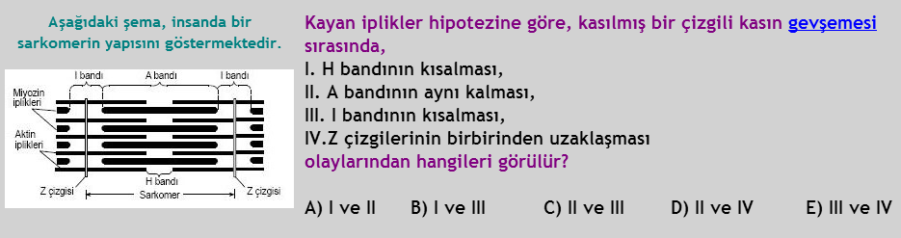
2007-FEN2

Slide 75
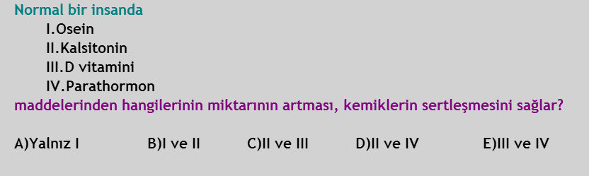
1997-ÖYS

Slide 76
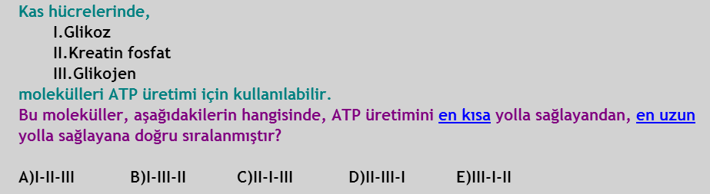
1994-ÖYS

Slide 77
SORULAR
Aşağıdaki özelliklerden hangisine sahip olan canlı gruplarında, deri değişimine rastlanır?
A) İnorganik iç iskelete sahip olanlarda
B) Kalsiyum karbonat dış iskelete sahip olanlarda
C) Kitin dış iskelete sahip olanlarda
D) İskeleti ömür boyu kıkırdak kalanlarda
E) Düz kaslarla hareket edenlerde

Slide 78
İnsanda iç iskelet;
I. Alyuvar üretme
II. Kaslara bağlanma yüzeyi oluşturma
III. Mineral depolama
işlevlerinden hangilerini gerçekleştirir?
A) Yalnız I B) Yalnız II C) Yalnız III
D) I ve II E) I, II ve III

Slide 79
Aşağıdaki hayvanlardan hangisinde iç iskelet bulunur?
A) İstakoz B) Midye C) Yengeç D) Salyangoz
E) Derisi dikenli

Slide 80
Aşağıdakilerden hangisi insanda iskelet sisteminin
görevi değildir?
A) Kalsiyum mineralini sentezlemek
B) Alyuvar hücrelerini oluşturmak
C) Vücudun hareketini sağlamak
D) Bazı mineralleri depolamak
E) Kas ve iç organlara bağlanma yüzeyi oluşturmak

Slide 81
I. Kemik dokuyu besler
II. Eklem yüzeylerinin kaygan olmasını sağlar
III. Eklem yapan kemikleri birbirine bağlar ve sağlamlık verir
Oynar eklemlerin eklem boşluğunda bulunan sinovial sıvının görevi yukarıdakilerden hangileridir?
A) Yalnız I B) Yalnız II C) Yalnız III
D) I ve II E) II ve III

Slide 82
Aşağıdakilerden hangisi kasılma sırasında kas hücrelerinde
miktarı azalan maddelerden biridir?
A) Laktik asit
B) Karbondioksit
C) Kreatin fosfat
D) İnorganik fosfat
E) Su

Slide 83
Antogonist çalışan kas çiftinin her ikisinin aynı derecede kasılı olması durumunda aşağıdakilerden hangisi gözlenir?
A) Kaslara oksijen iletilemez
B) Kaslarda aşırı ısı artışı olur
C) Eklem bükülmeden kalır
D) Kaslarda ATP sentezi durur
E) Kaslar uyarılara cevap veremez

Slide 84
Kasların çalışmaya başlaması için;
I. ATP
II. Aktomiyozin
III. Kreatin fosfat
IV. Su ve madensel iyonlar
V. Laktik asit
moleküllerinden hangisi gerekli değildir?
A) I B) II C) III D) IV E) V

Slide 85
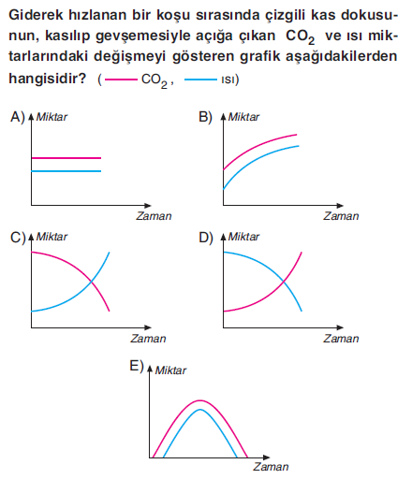

Slide 86


Slide 87


Slide 88


Slide 89


Slide 90


Slide 91



